Slide 1
Seminář 2 Mapa

Slide 2
K odevzdaným úkolům
Za odevzdané úkoly bodu považovány jen ty, které splňují základní body zadání
Případné neodevzdání musí být omluveno relevantními důvody
Problémy se softwarem nejsou relevantní důvod
Když narazíte na neřešitelný problém, tak se poraďte

Slide 3
Mapa
Viz manuál

Slide 4
Co zobrazovat
Jedna proměnná
Relativní údaje
Volební výsledky
Vývoj volebních výsledků
Distribuce kandidátů v prostoru
Více proměnných
Vztah mezi podporou strany a určitou socioekonomickou charakteristikou
Vztah mezi charakterem prostředí a volbou strany

Slide 5
KDE? Použitelná softwarová řešení
ArcMap – v CPS
Opensource alternativy:
GRASS
Quantum GIS
gvSIG

Slide 6
Jak? Metody vizualizace
Tečková metoda (dotmap)
Kartogram (choropleth map)

Slide 7
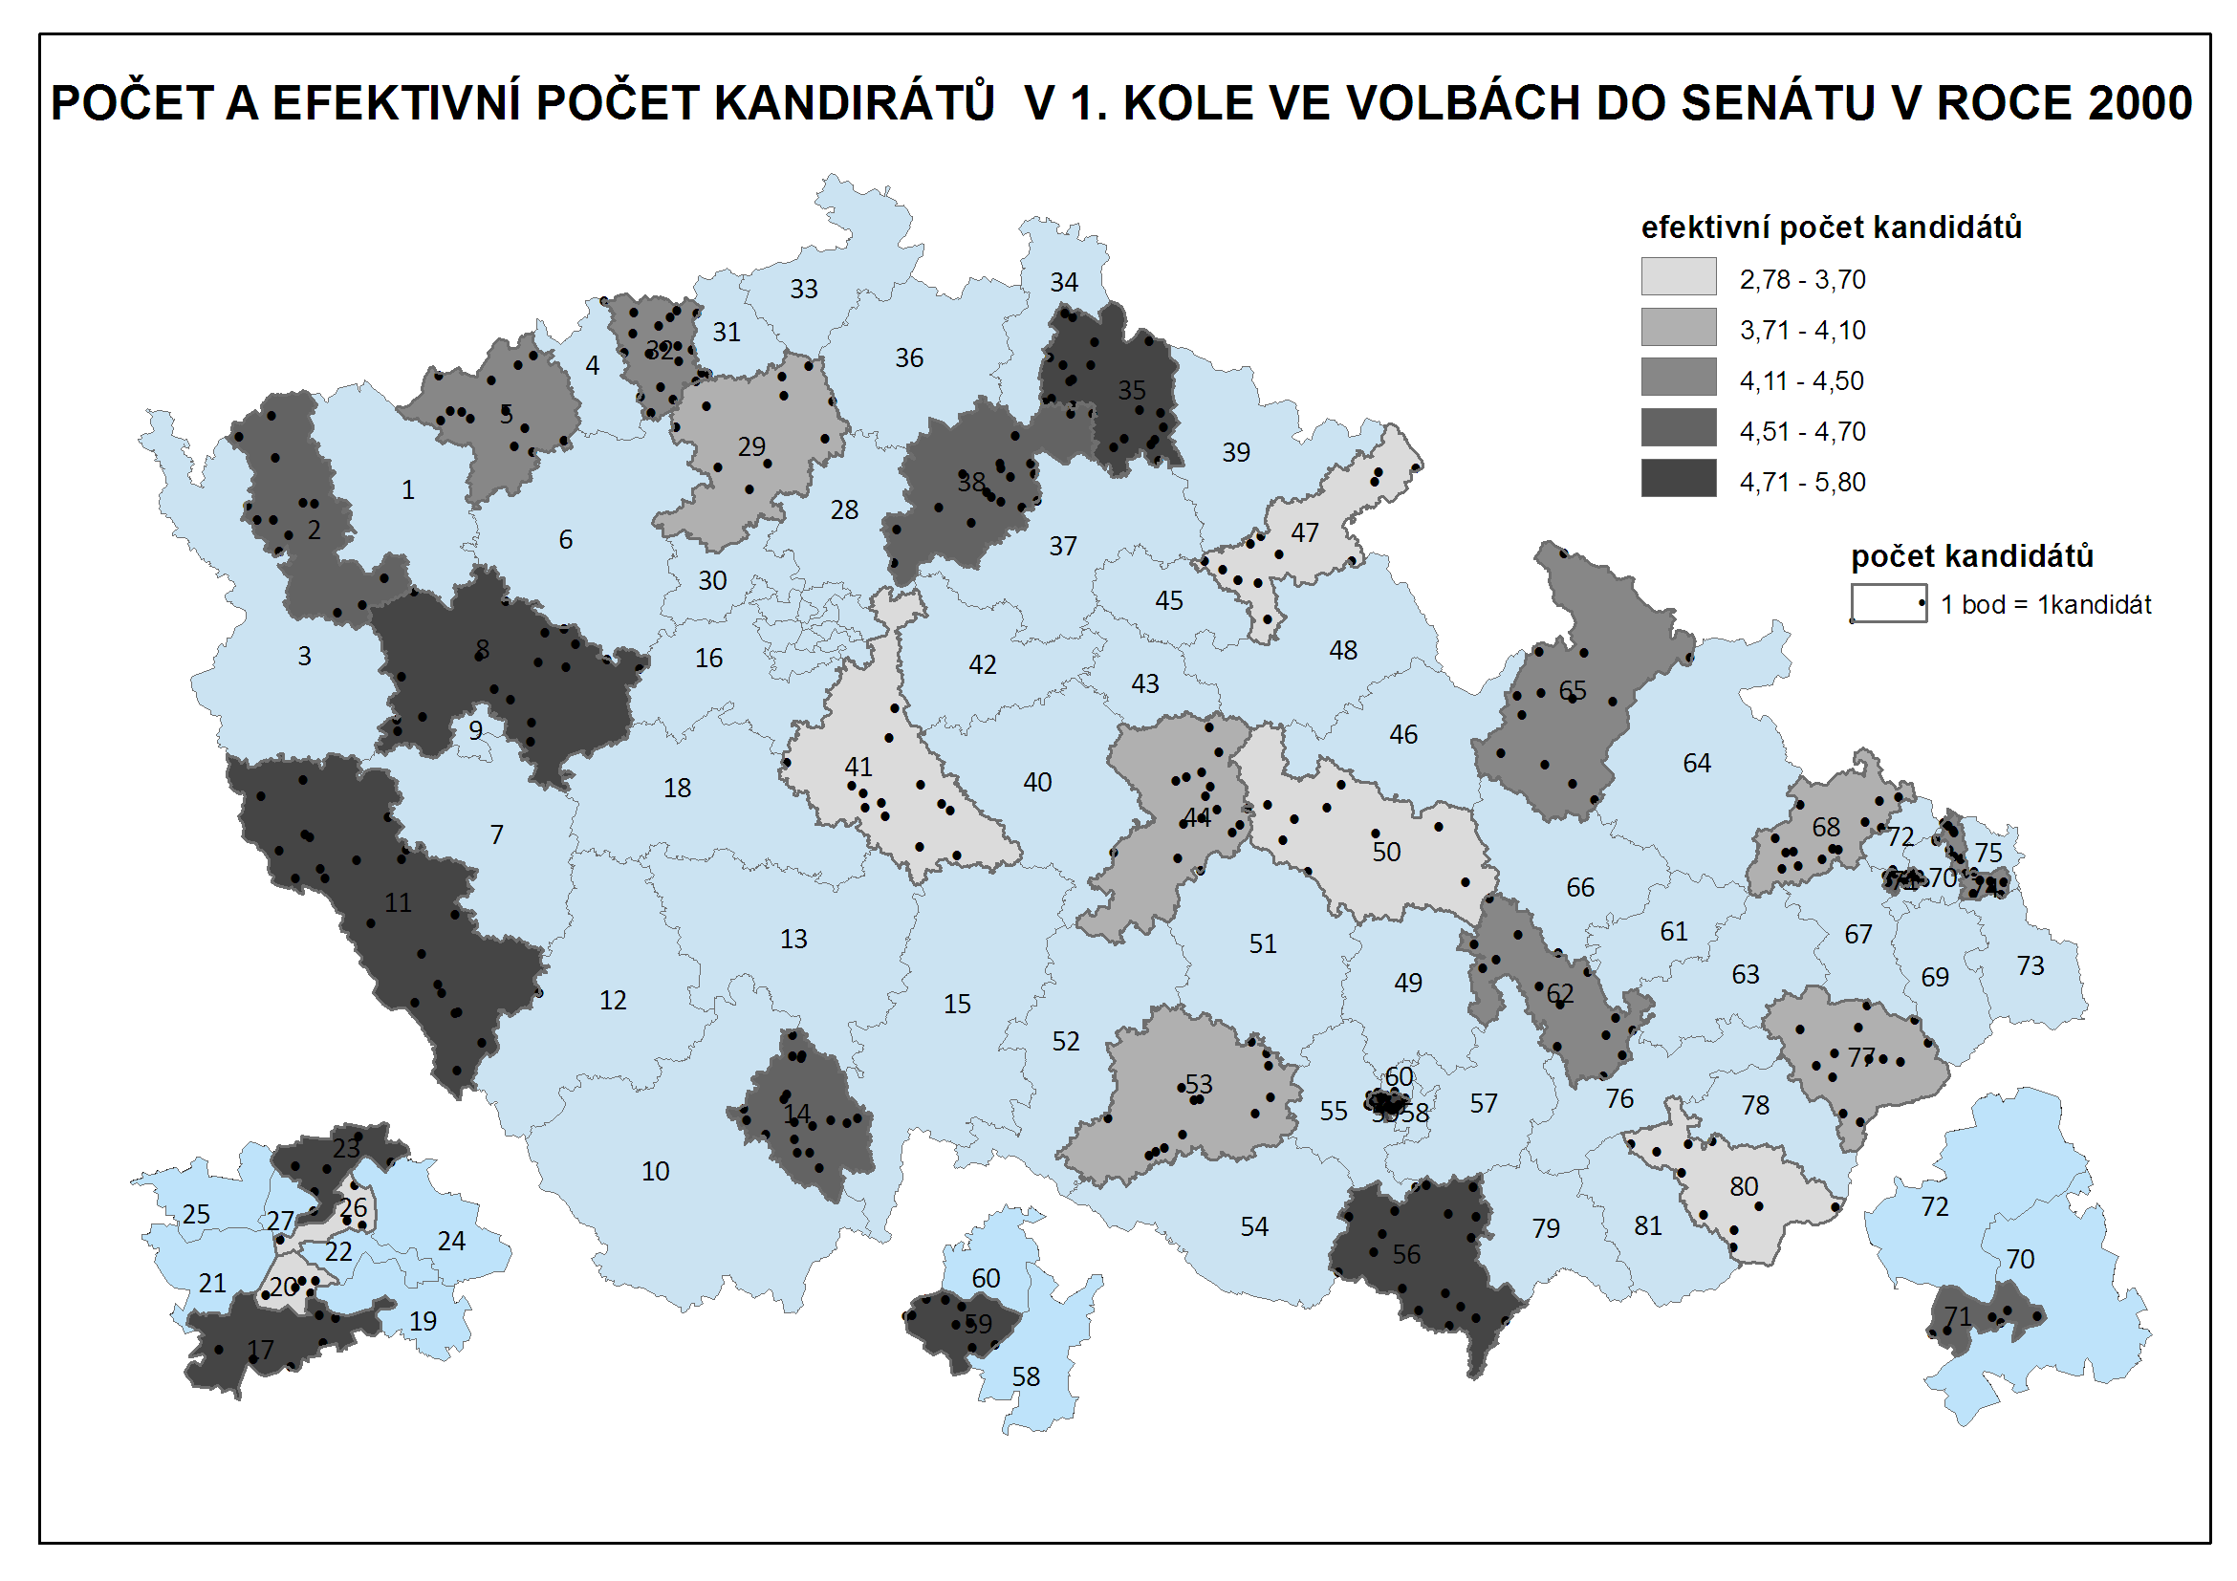

Slide 8
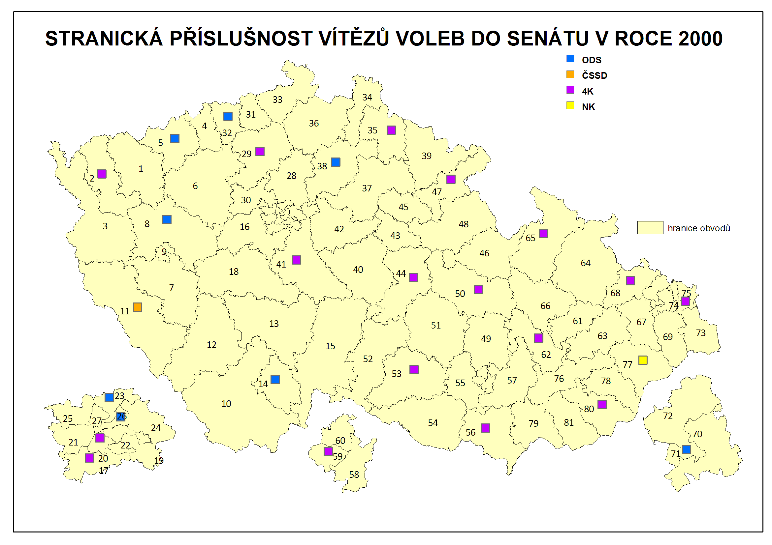

Slide 9
Kartogram
kartogram je mapa s dílčími územními celky, dokterých jsou plošným způsobem znázorněny relativní hodnoty statistických dat (Kaňok 1999)
(barevně) vizualizované kvantitativní hodnoty plošných prvků
účel:
vyjádření hodnot prvků
Nalezení prostorových vzorců
srovnání řady map

Slide 10
Grafické ztvárnění
Černobíle
barevně
– pozor na fyzické limity rozlišení barevného tónu, optimum 4 – 6 tříd
– Choropletový x izoplethový (stejno x různobarevný)

Slide 11
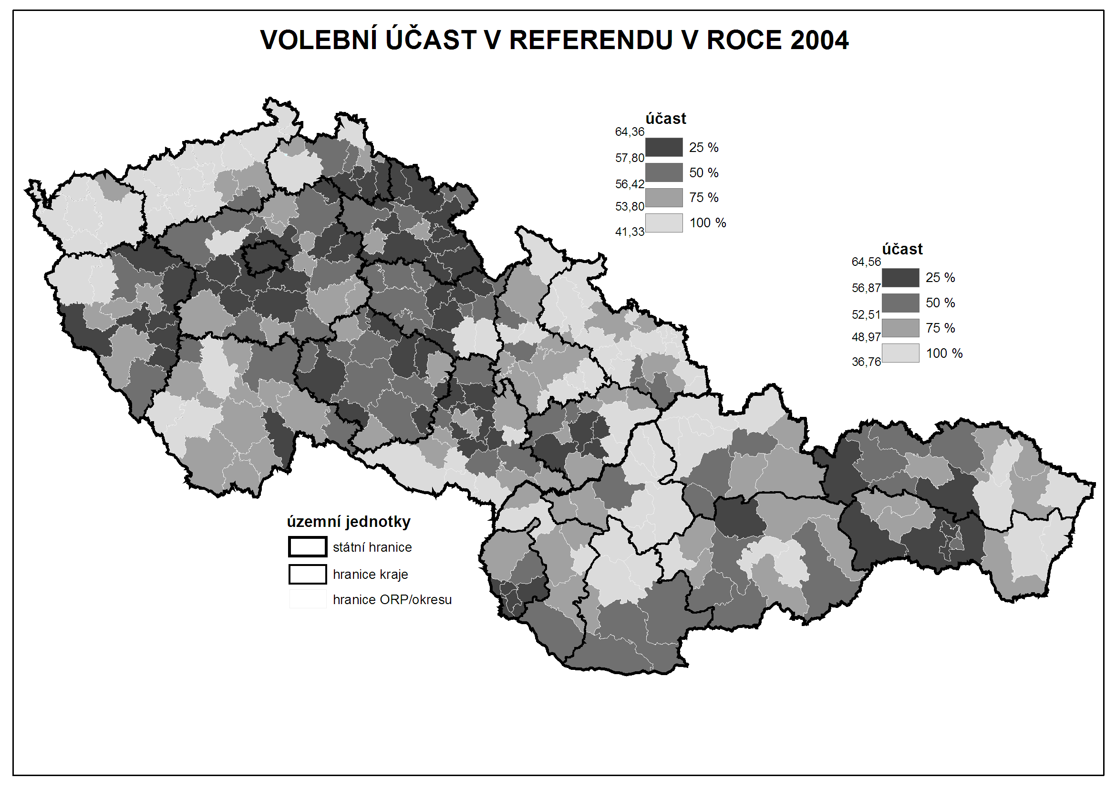

Slide 12
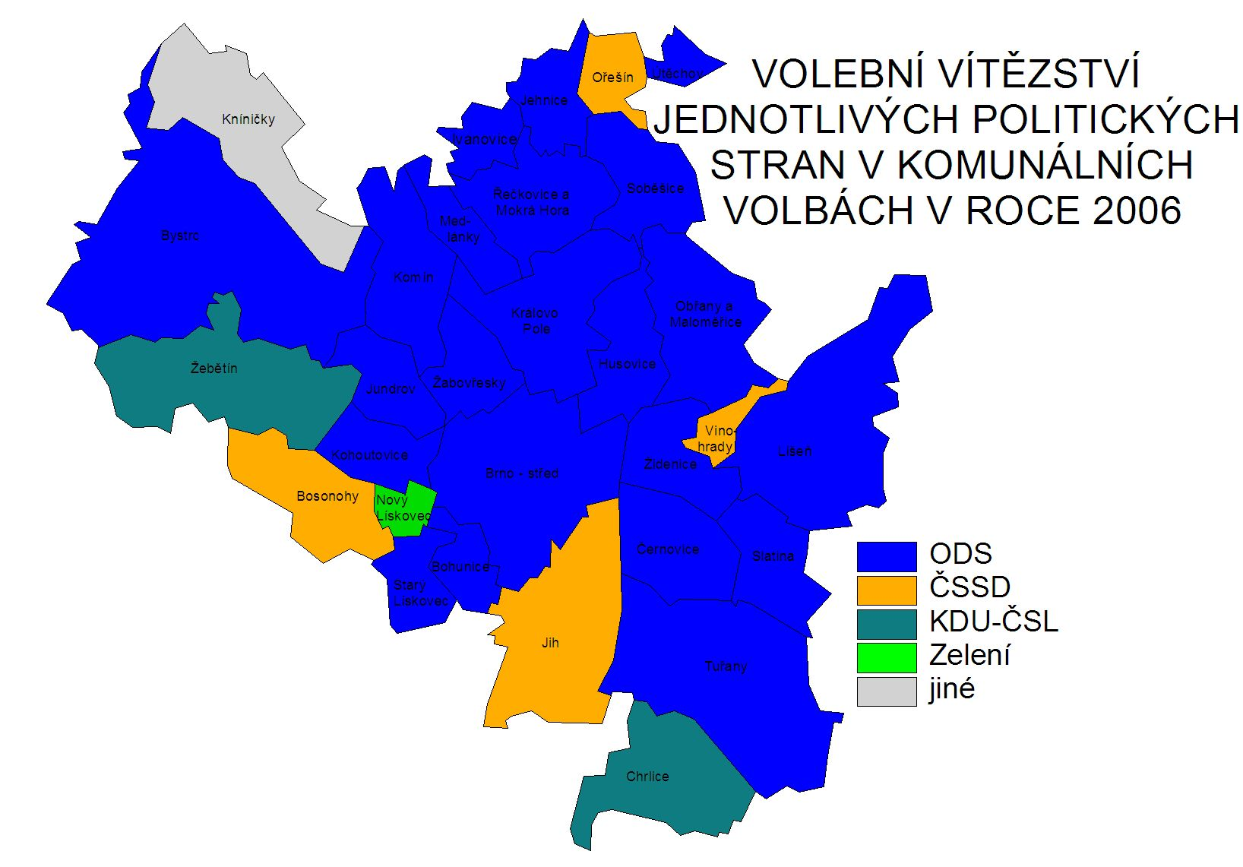

Slide 13
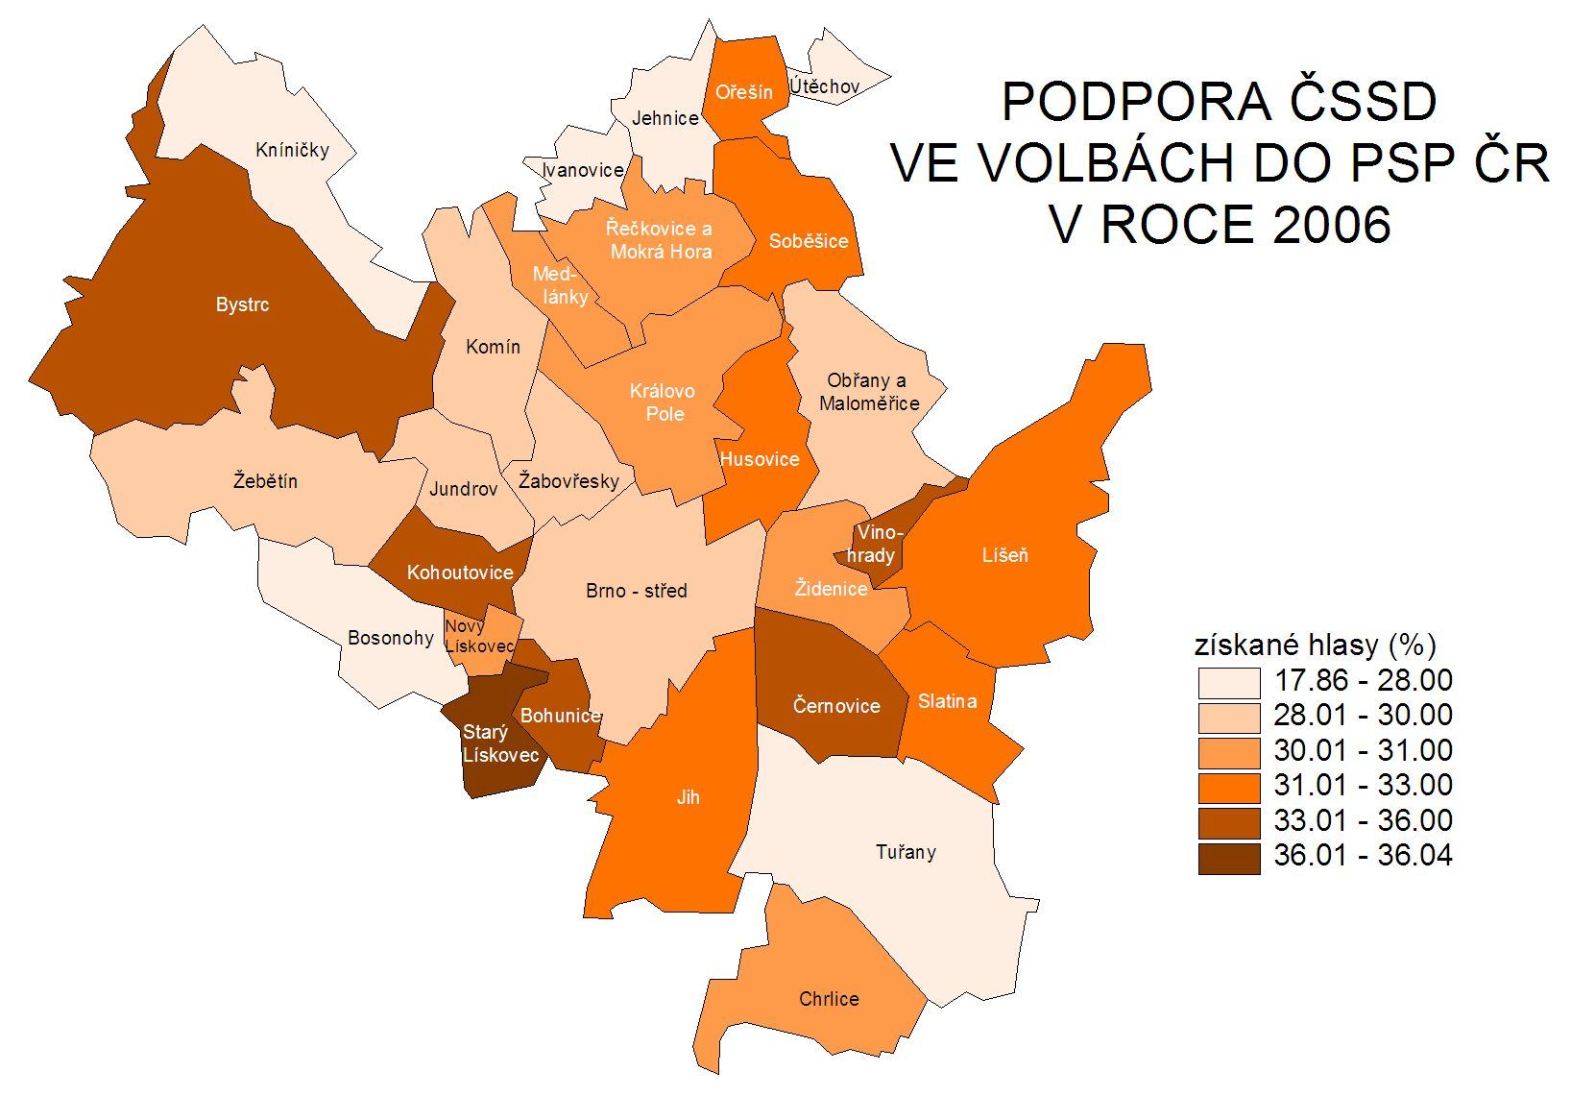

Slide 14
Měřítková úroveň
Kraje x okresy x ORP x obce x okrsky ???
Záleží na
účelu mapy a analýzy
Velikosti zájmového území
Nemá smysl vytvářet mapu ČR za volební okrsky nebo mapu okresu za ORP

Slide 15
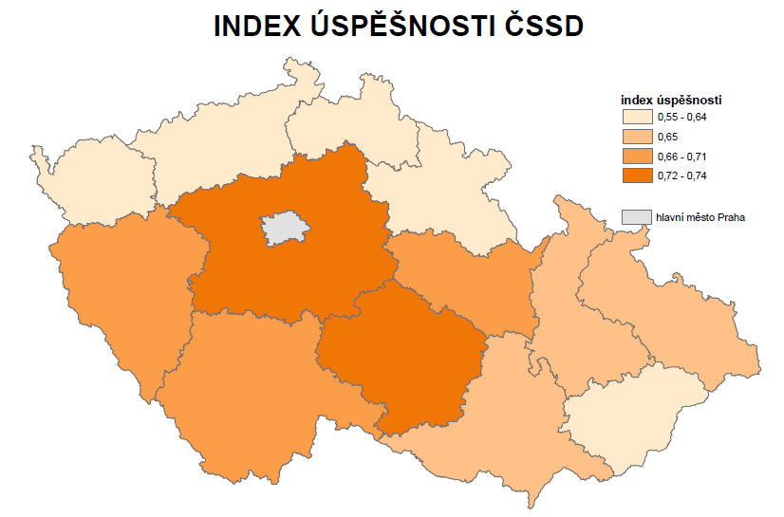

Slide 16
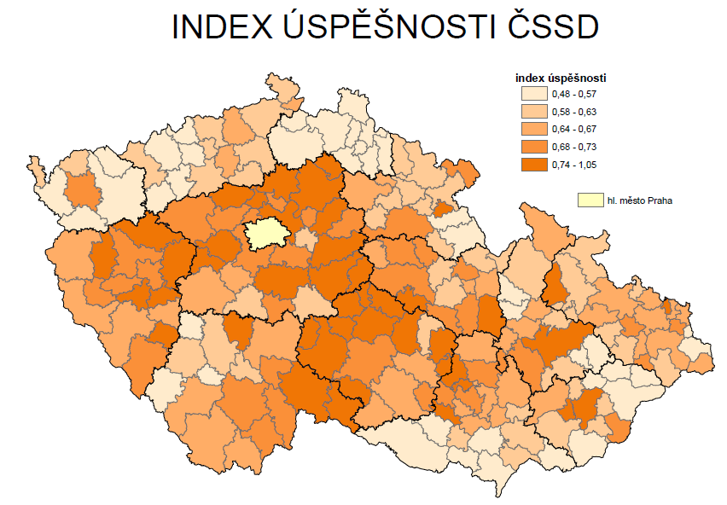

Slide 17
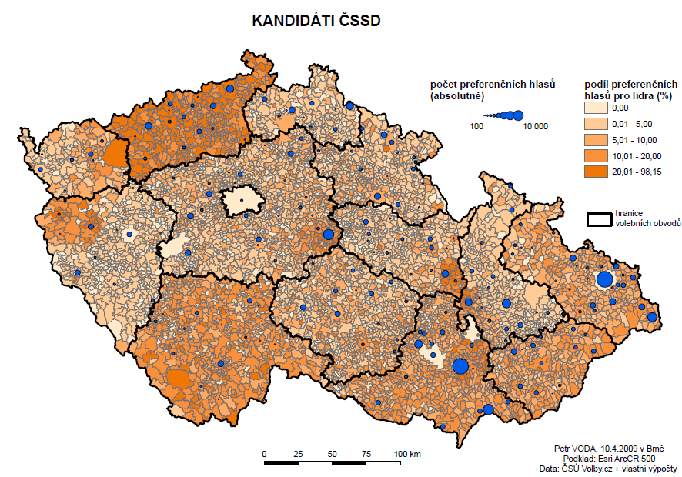

Slide 18
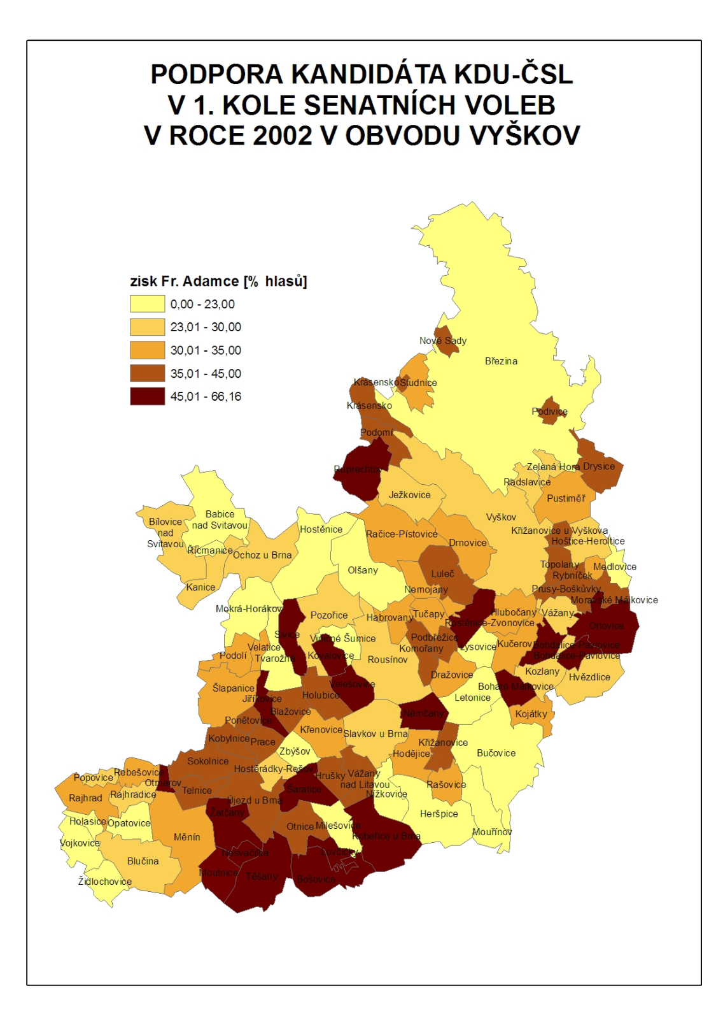
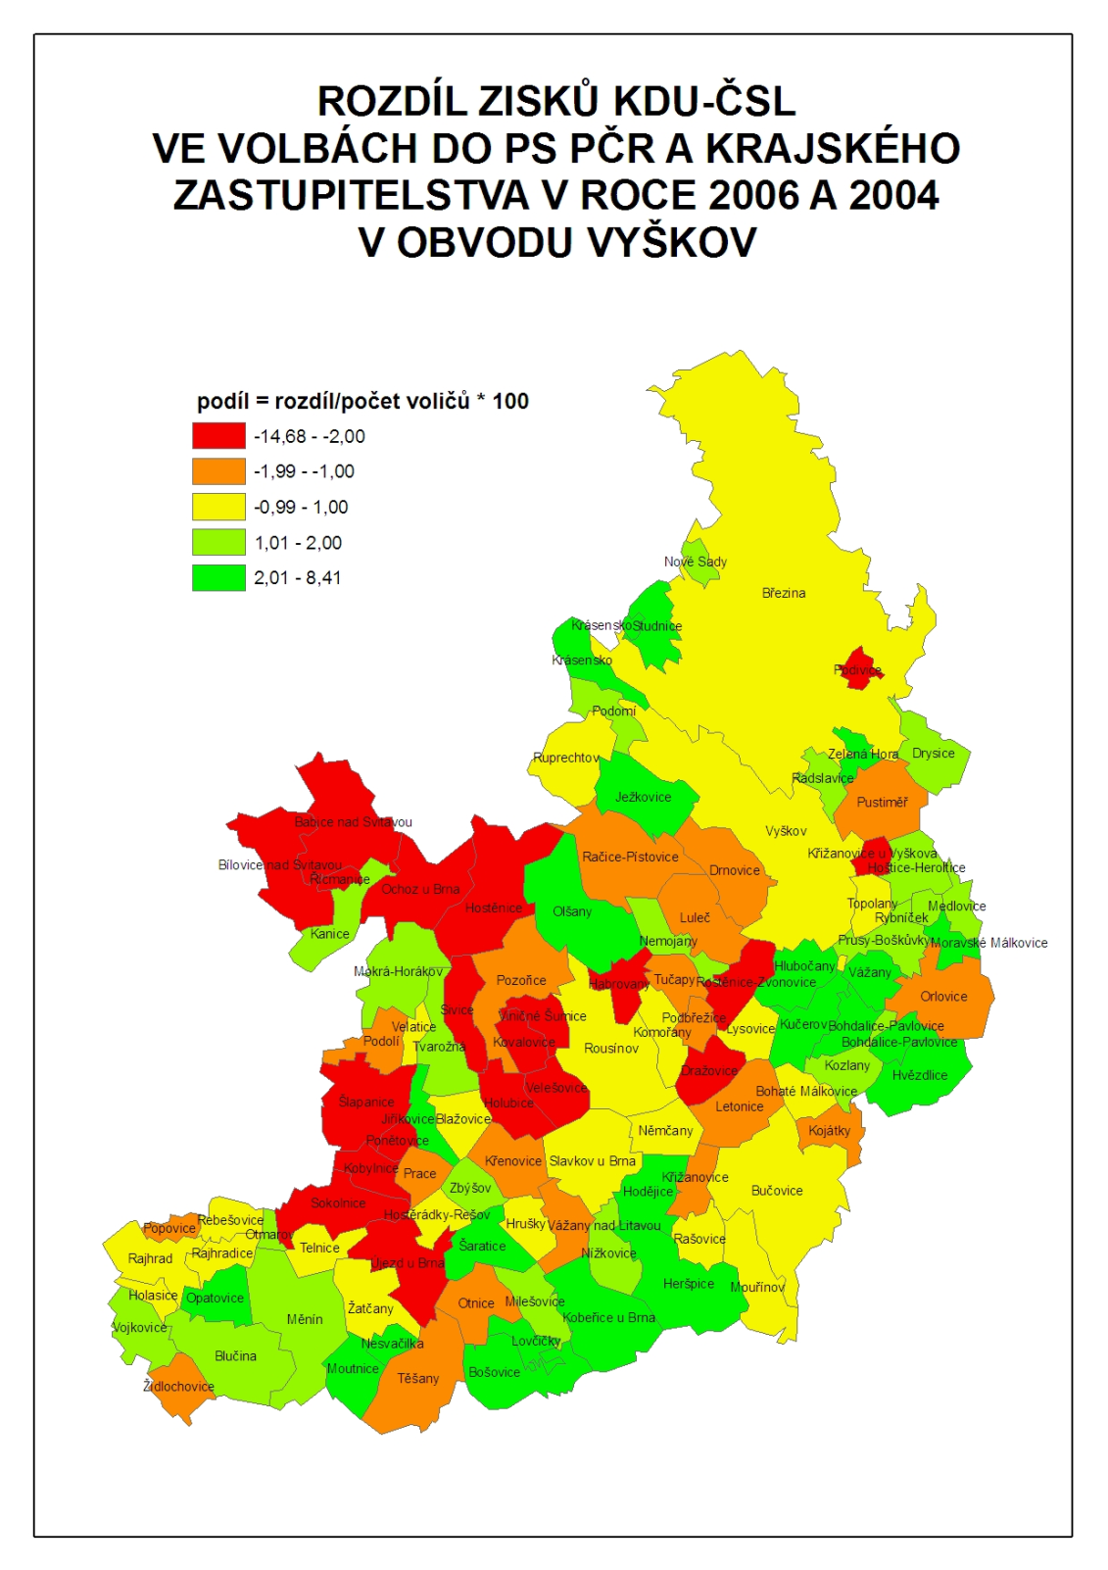

Slide 19
Úkol č. 2
Vytvořte mapy volební podpory pro 5 nejsilnějších kandidátů
Pro kandidáty stran ČSSD, ODS, KDU-ČSL a KSČM (v případě že tito kandidáti patří mezi 5 nejsilnějších) vytvořte mapy s rozdílem podpory v senátních volbách a nejbližších poslaneckých a krajských volbách
Rozdíl počítejte z absolutních hlasů
Zisk v senátních volbách/zisk v KV nebo PV * 100
Celkem to bude 5 + max. 2*4 mapy, celkem to bude nejvýše 13 map
Mapy nakopírujte do dokumentu ve wordu a očíslujte je. Jednotlivé mapy také okomentujte. V závěru shrňte, co mapy „dohromady“ říkají o podpoře jednotlivých kandidátů.

Slide 20
Četba na příští týden
Voda, Petr. 2015. Jaká je role postkomunismu? Volební geografie České a Rakouské republiky v letech 1990-2013. Brno: CDK. Str. 56-73.
Spurná, Pavlína. 2008. Prostorová autokorelace-všudypřítomný jev při analýze prostorových dat?, Sociologický časopis/Czech Sociological Review (2008): 767-787.
Hendl nebo Field – kapitola o korelaci

